Slide 1
【万博を契機とした観光分野における温室効果ガス排出量の可視化・脱炭素化支援事業】
2023年７月３日

Slide 2
事業概要イメージ

Slide 3
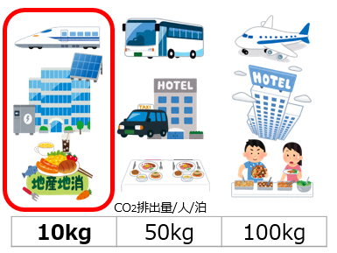
◎移動や宿泊等の観光分野に関わる事業者を対象に温室効果ガス排出量の可視化導入を働きかけ、脱炭素化を支援するとともに、万博の開催地である大阪が、温室効果ガス排出量の少ない旅行先（修学旅行先など）として選択されるよう、脱炭素化ツアーの開発・PRなどを実施
◎観光誘客を図る事業者等への啓発を通じて、観光分野から事業者の脱炭素化を後押しすることで、万博開催前から会場外での温室効果ガスの削減を図り、市域の脱炭素化を促進
脱炭素化ツアーのイメージ

